Slide 1

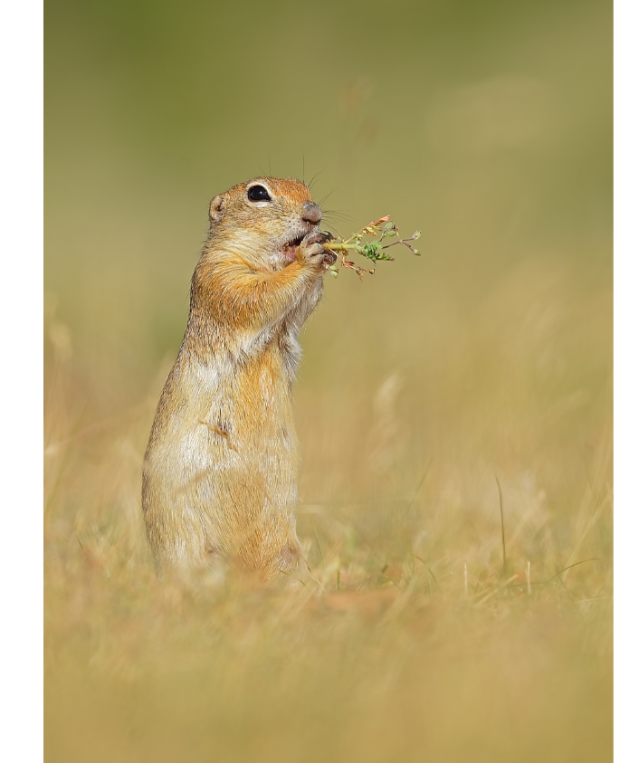







Екоприключенци! .
Екологична образователна програма
за учители и ученици
Европейски лалугер
Снимка: Canva

Slide 2
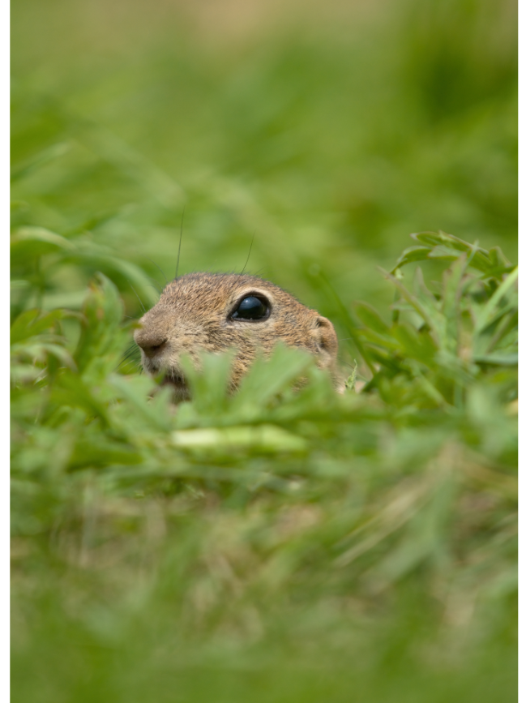
Екоприключенци! .
Екологична образователна програма
за учители и ученици
Народното му име е суяк или суек.
Снимка: Canva

Slide 3
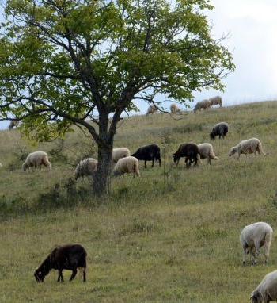
Екоприключенци! .
Екологична образователна програма
за учители и ученици
Стадата от овце са най-важни за лалугерите, а тези дори са от уникалната българска порода реплянска овца.
Снимка: Светослав Цветанов

